Slide 1
Rapporti
Chi è più bravo?

Slide 2
Rapporti
Problema:
Per fare una torta ho usato 20 grammi di cioccolato e 15 grammi di zucchero.
Qual è il “rapporto” tra il cioccolato e lo zucchero?
Calcola la quantità di ingredienti per fare 3 torte.
La prima risposta è 20 : 15 , che si legge 20 a 15.
Ma si poteva anche dire , che si legge 20 su 15.

Slide 3
Rapporti
Problema:
Per fare una torta ho usato 20 grammi di cioccolato e 15 grammi di zucchero.
Qual è il “rapporto” tra il cioccolato e lo zucchero?
Calcola la quantità di ingredienti per fare 3 torte
Per fare 3 torte basta moltiplicare per 3 gli ingredienti:
20 x 3 = 60 g di cioccolato
15 x 3 = 45 g di zucchero

Slide 4
Rapporti
Problema:
Il rapporto tra il cioccolato e lo zucchero nel caso di una torta è 20 : 15 (leggi 20 a 15) mentre nel caso di tre torte il rapporto è 60 : 45 (leggi 60 a 45)

Slide 5
Rapporti
I due rapporti :
sono due frazioni equivalenti, infatti:

Slide 6
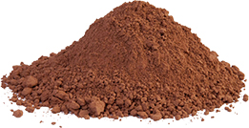
Rapporti
Domanda:
Se abbiamo 400 grammi di cioccolato quante torte possiamo fare? Quanto zucchero occorrerà?
400 : 20 = 20 torte
15 x 20 = 300 g di zucchero

Slide 7
Rapporti
Problema:
Mario gioca a calcio e ha vinto 6 partite sulle 10 giocate. Anche Carlo gioca a calcio e ha vinto 9 partite sulle 15 giocate. Chi ha vinto di più?
In assoluto ha vinto più Carlo ma se confrontiamo il numero di partite vinte rispetto a quelle giocate …
Mario
Carlo

Slide 8
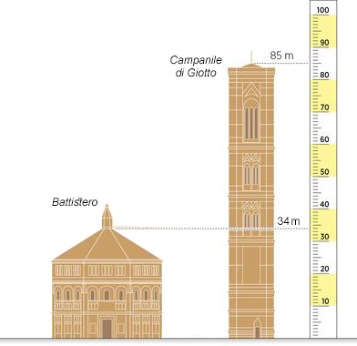
Rapporti
Che cos’è un rapporto?
Possiamo definire un “rapporto” come il confronto tra due grandezze dello stesso tipo (omogenee), confronto che si esprime sotto forma di frazione e/o di numero decimale.

Slide 9
Rapporti
Come si scrive e legge un rapporto
Ecco tre modi per scrivere un rapporto:
Come divisione es. 8 : 5 (si legge rapporto 8 a 5)
Come frazione es. (si legge 8 su 5)
Come numero decimale es. 8 : 5 = 1,6

Slide 10
Rapporti
Rapporto inverso
Paolo ha fatto 4 gol tirando in porta 7 volte. Qual è il rapporto tra il numero dei gol e i tiri effettuati?
Qual è il rapporto tra il numero dei tiri effettuati e il numero di gol?
I due rapporti sono rapporti inversi.

Slide 11
Rapporti
I termini di un rapporto
Antecedente
8 : 5
Conseguente

Slide 12
Rapporti
Rapporti tra grandezze “non omogenee”
Grandezze non omogenee sono quelle che si esprimono con unità di misura diverse. Ad esempio lo spazio e il tempo sono due grandezze tra loro non omogenee.
Un’automobile percorre un tratto di 80 km in un’ora. Qual è il rapporto tra spazio e tempo?
Sapresti dire cosa esprime questo rapporto?

Slide 13
Rapporti
Rapporti tra grandezze “non omogenee”
Un altro rapporto tra grandezze non omogenee è la densità di popolazione.
L’Italia ha una popolazione di circa 60,5 milioni di abitanti distribuiti su una superficie di 300.000 km²
Sapresti spiegare il significato di questo rapporto?

Slide 14
Fine

